Slide 1
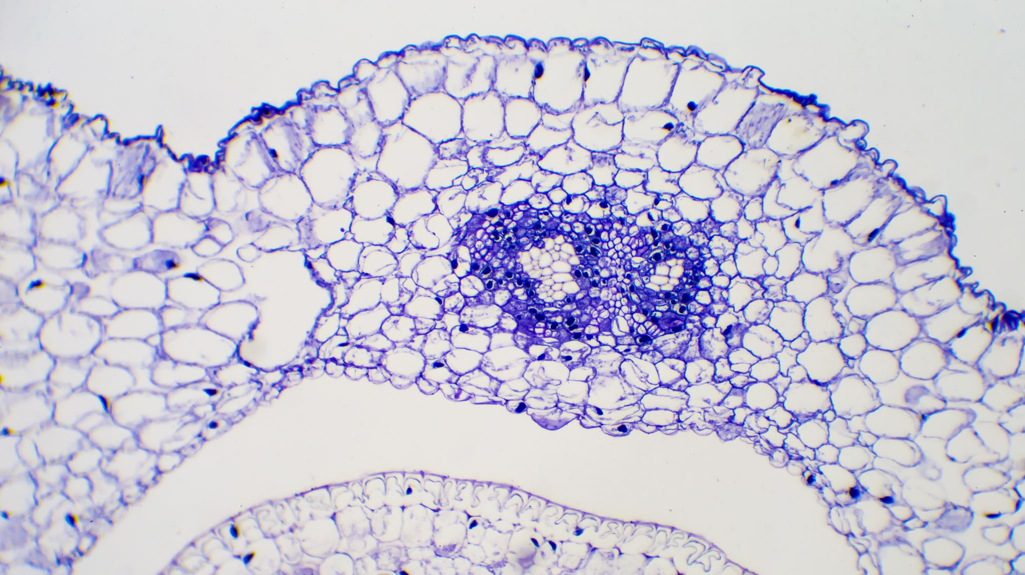
Nádory
Mudr. Marie Nejedlá

Slide 2
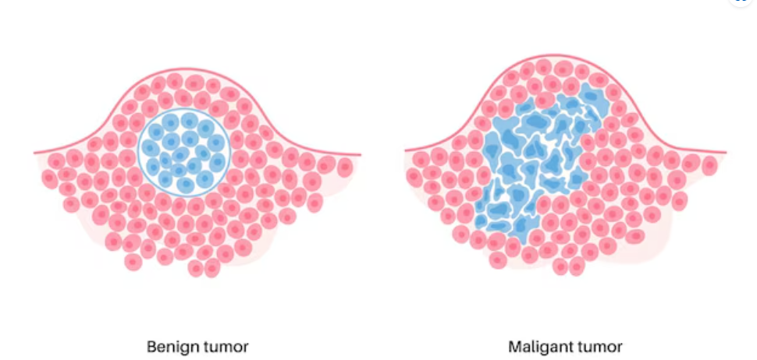
Klasifikace nádorů
Nádorová (syn. onkologická) onemocnění stojí na druhém místě v příčinách smrti u dětí i dospělých.
Nádorem se rozumí autonomní růst buněk.
Podle charakteru růstu lze tento
bu­něčný exces rozdělit:
na nádory nezhoubné (benigní)
na nádory zhoubné (maligní)

Slide 3
nádory nezhoubné (benigní)
Benigní nádor roste pomalu
bývá opouzdřený a dobře ohraničený
Obvykle je volně pohyblivý vůči podkladu
Nezhoubný nádor může mít zhoubný dopad v důsledku svého umístění.

Slide 4
nádory zhoubné (maligní)
Maligní nádor roste rychle
Bývá špatně ohraničený a často postrádá pouzdro
Obvykle není pohyblivý vůči okolní tkáni
Má schopnost tvořit dceřiná ložiska – metastazuje
Projevuje se celkovými příznaky, jako je úbytek hmotnosti (kachexie), chudokrevnost (anémie), paraneoplastické projevy, dlouhodobé zvýšení teploty (subfebrilie) a noční pocení.

Slide 5
Metastazování
Metastazování:
– vysílat do okolí dceřiná ložiska (metastáze).
Metastazují hematogenně (cévním řečištěm)
Lymfogenně
per continuitatem (přímým přestupem na okolní tkáně)
Iatrogenně
Metastázování je znakem vysoce maligních
nádorů a maligní lymfoproliferace (leukémie, lymfomy).

Slide 6
Dělení nádorů
podle typu tkáně (histologického druhu nádoru) - nazývá TYPING
podle rozsahu onemocnění, dělení se nazývá STAGING
podle míry ztráty diferenciace označované jako GRADING

Slide 7
Typing nádorů
Podle druhu tkáně, ze které nádory vycházejí, se dělí do 8 skupin na nádory:
a) mesenchymové – vycházejí z pojivové tkáně (z vaziva, tukové tkáně, chrupavky, cév, svalů a kostí) a rozlišujeme nádory:
benigní: jejich název se tvoří podle tkáně, ze které vycházejí a koncovky -om,
např. lipom (z tukové tkáně), fibrom (z vaziva)
maligní: jejich název se tvoří z názvu tkáně, ze které vycházejí a koncovky -sarkom,
např. liposarkom, fibrosarkom, chondrosarkom

Slide 8
Typing nádorů
b) epitelové – vycházejí z výstelkové nebo krycí tkáně (neboli epitelu) a jejich žláz.
Dělí se na:
benigní: papilomy z povrchového epitelu a adenomy ze žlázového epitelu.
maligní: karcinomy, které mohou vycházet z povrchového epitelu a nazývají
se papilokarcinomy, nebo ze žlázového epitelu a nazývají se adenokarcinomy.

Slide 9
Typing nádorů
neuroektodermové, které vycházejí z nervového systému a pokožky. Nádory
nervového systému se dělí na nádory CNS a periferního NS, do skupiny nádorů patří nádory z melanocytů
Benigní nádory z melanocytů se nazývají pigmentové névy

Slide 10
Typing nádorů
leukemie a lymfomy – leukemie jsou nádory krvetvorné kostní tkáně neboli kostní dřeně
Dělí se na myeloidní a lymfoidní a lymfomy, které vycházejí z lymforetikulár­ní tkáně (mízní uzliny)
další nádory – objevují se hodně ve věku 6 let, dále je lze odvodit až v 11. roce života
(např. Wilmsův nádor ledvin u dětí).
Mezoteliom
choriokarcinom

Slide 11
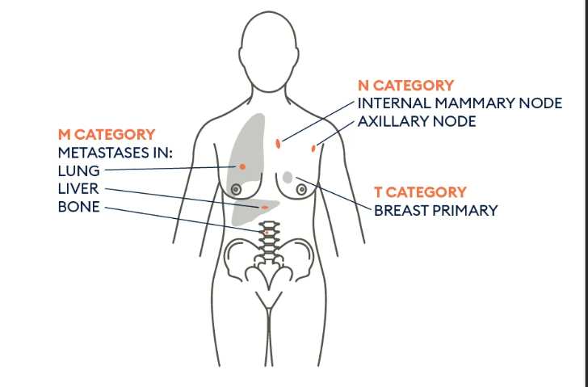
Staging nádorů
K určení velikosti a rozšíření nádoru se užívá mezinárodní klasifikace, označovaná TNM klasifikace, kde:
T znamená tumor a značí rozsah prvotního nádoru, dělí se na:
T0 – nepřítomnost primárního nádoru,
Tis – carcinoma in situ, karcinom „sedící“ v místě, ještě regulovaný; ale postupně se jeho růst zrychluje a nabývá nádorové nezávislosti na okolí,
T1, 2, 3, 4 – postupné zvětšování nádoru,
T(m) – více orgánů postiženo stádiem T1,
TX – nelze posoudit velikost nádoru,

Slide 12
Staging nádorů
N znamená nodus a značí stav mízních uzlin (metastázy v uzlinách):
N0 – bez postižení uzlin,
N1, 2, 3 – rozsah postižení lymfatických uzlin,
NX – postižení uzlin nelze posoudit,

Slide 13
Staging nádorů
M znamená metastázy a značí přítomnost vzdálených metastáz:
M0 – chybí vzdálené metastázy,
M1 – prokázané vzdálené metastázy, může se doplnit zkratkou orgánu, ve kterém jsou metastázy přítomné:
  PUL (do plic), OSS (do kostí), HEP (do jater), BRA (do mozku), SKI (do kůže), LYM (do vzdálených uzlin), MAR (do kostní dřeně), PLER (do pleury), EYE (do oka), OTH (jinam), ABD (břicho) – zkratky jsou převzaté z anglických názvů,
MX – o vzdálené metastázy nelze prokázat.

Slide 14
Staging nádorů
Pro každou lokalizaci nádoru jsou dvě klasifikace:
předlékařská, stanovená na základě vyšetření, která se označuje TNM,
pooperační, která se značí pTNM a vychází z histologického hodnocení vyoperovaného orgánu.
Nevýhody TNM klasifikace spočívají v tom, že nehodnotí biologické vlastnosti nádoru a vztah mezi nádorem a organismem.

Slide 15
Grading nádorů
Grading je rozdělení nádorů do skupin podle buněčné zralosti na:
G1 – velmi diferencovaný nádor,
G2 – středně diferencovaný nádor,
G3 – nediferencovaný nádor.
Nově se zavádí ještě doplňující symboly:
Y – rozhodující operace se provádí po jiné léčebné metodě (např. po ozáření),
r – označuje místní nádorovou recidivu,
R0 – zbytky nádoru nejsou,
R1 – mikroskopický zbytek nádoru,
R2 – větší zbytek nádoru.

Slide 16
Etiologie nádorů
Příčiny nádorového bujení nejsou přesně známy
podstatou je nekontrolovaná nadměrná buněčná proliferace, která neodpovídá vlastnostem zdravé tkáně.
Na počátku nádorového bujení stojí mutace dvou typů genů v buňkách, a to tzv. antionkogenů, které tlumí proliferaci a urychlují odumírání buněk a protoonkogenů, které stimulují proliferaci a zpomalují odumírání buněk.
Geneticky vyvolaná aktivace protoonkogenů nebo inaktivace antionkogenů naruší jejich vzájemnou křehkou rovnováhu a buněčná proliferace se vymkne kontrole.

Slide 17
Chemické faktory
Je známa celá řada tzv. karcinogenů, které jsou schopné vyvolat orgánově specifické onemocnění, např.:
tabákový kouř
dusíkaté sloučeniny v uzeninách nebo grilovaném mase
alkohol – ca jícnu a jater,
azbest ze stavebních materiálů – ca plic, pohrudnice a střeva,
zplodiny znečištěných průmyslových prostředí – ca jater,
toluen

Slide 18
Fyzikální faktory
ionizující záření:
uvolňuje vnitřní energii, která poškozuje biologicky významné chemické vazby
UV záření se podílí na rozvoji karcinomů kůže
o působení elektrického nebo magnetického pole se zkoumá.

Slide 19
Biologické faktory
onkogenní viry: papillomavirus
retroviry (leukémie)
virus hepatitidy B (hepatocelulární karcinom)
imunitní faktory:
u infekce HIV je vyšší výskyt nádorových onemocnění
Dále pak při imunosupresi při transplantacích nebo splenektomii se zvyšuje výskyt nádorových onemocnění.
Stres

Slide 20
Genetická dispozice:
Vyšší náchylnost genů k mutacím a imunitní obrana.

Slide 21
Diagnostika nádorů
Včasné odhalení zhoubných nádorů je obtížné, neboť v počátečních stadiích nevyvolávají zpravidla bolest ani jiné obtíže či laboratorní změny.
V pokročilém stavu, kdy je diagnostika snadná, je však již léčba neúspěšná.
Naději na zlepšení včasného záchytu nádoru je tzv. screening neboli aktivní vyhledávání nádorového onemocnění v populaci.

Slide 22
Anamnéza
Osobní anamnéza – důležitý údaj od pacienta je:
neobvyklé gynekologické krvácení, krev ve stolici (natrávená – meléna i čerstvá – enteroragie) a krev v moči (hematurie)
zřetelné nenádorové zvětšení prsou, výtoky z bradavky
nevolnost nebo střídání průjmu a zácpy,
dlouhodobý dráždivý kašel a krev ve sputu
výpadky zorného pole, ztráta sluchu, dvojité vidění, závratě, parestezie nebo poruchy hybnosti končetin, změny ve vnímání polohy,
bolest nejasného původu, která přetrvává navzdory analgetikům.
Pracovní anamnéza – karcinogeny v pracovním prostředí

Slide 23
Celkové vyšetření
Preventivní vyšetření zaměřit na:
krk a ústní dutinu – velikost uzlin a štítné žlázy, bílá místa – leukoplakie, které vznikají v místech chronického dráždění a jsou prekancerózou,
kůži a lymfatické uzliny – krvácející pihy nebo vředy, zvětšené mízní uzliny,
prsy žen – viz osobní anamnéza, prs se vyšetřuje po kvadrantech, pomyslných čtvrtinách,
vyšetření konečníku a prostaty per rectum – odběr stolice na okultní krvácení
gynekologické vyšetření – odběr cytologie na vyšetření změn na děložním čípku
RTG S+P, KO, moč + sediment.

Slide 24
Laboratorní vyšetření
hematologické: počet zejména leukocytů, ale i erytrocytů, trombocytů, hematokrit a sedimentace se zjišťují nejen v důsledku onemocnění, ale i léčby.
onkomarkery: specifické vyšetření je stanovení tzv. nádorových markerů (syn. onkomarkerů)
Onkomarkery jsou charakteristické pro určitý typ nádoru, např. alfa-fetoprotein pro hepatokarcinom (značka AFP)

Slide 25
Endoskopie
Umožňuje přehlednutí orgánů přímým pohledem pomocí ohebného nebo pevného endoskopu. Při jednom vyšetření je možné provést odběr tkáně na biopsii i malý operační výkon.

Slide 26
RTG a CT
Pro stanovení diagnózy nádorového onemocnění mají význam. Nativní RTG se používá ke stanovení nádorů kůže, plic
CT je v současnosti běžným radiodiagnostickým vyšetřením.
CT se také provádí s použitím kontrastní látky.

Slide 27
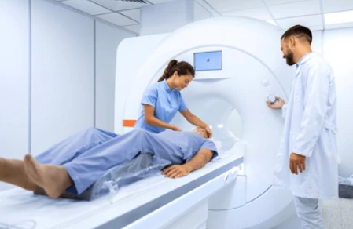
MR (magnetická rezonance)
Zobrazovací metoda, která nevyužívá RTG záření, ale silné magnetické pole.
Vyšetření se používá zejména na vyšetření mozku, míchy a oblasti pánve.
Nelze vyšetřit pacienty s kovovými implantáty (např. kardiostimulátory, kloubní náhrady).

Slide 28
Ultrasonografie (ultrazvukové vyšetření)
Má výhodu v rychlosti, dostupnosti, snadné technice a bezpečnosti.
Umožňuje zobrazení měkkých tkání.
Nejčastěji se využívá břicha, malého pánve, prsů
Umožňuje zobrazení cyst, solidních ložisek a zánětlivých změn.
Radionuklidové vyšetření

Slide 29
Léčba nádorů
Podle cíle, kterého léčbou nádoru dosahujeme, se rozlišuje léčba:
kurativní
adjuvantní – doplňuje nebo zvyšuje účinnost jiné základní metody
neoadjuvantní – např. neoadjuvantní chemoterapie, kdy se podávají cytostatika před vlastní operací nádoru s cílem zmenšit pokročilý tumor a zničit případné mikrometastázy, aby se neoperabilní tumor stal operabilním
paliativní – odstraňuje se část nádoru nebo se podávají cytostatika
podpůrná – upravuje a potlačuje vedlejší příznaky samotného nádorového onemocnění nebo léčby.

Slide 30
Chirurgická léčba
• radikální znamená odstranění příčiny onemocnění, tzn. nádoru. Provede se resekcí části orgánu nebo pokud je to anatomicky a funkčně možné
• paliativní výkon znamená, že se neodstraní nádor, ale provede se výkon, který změní následky onemocnění

Slide 31
Chemoterapie
Chemoterapie je léčba protinádorovými léky, které mají cytostatické účinky, tzn. zabraňují růstu a množení buněk, a nazývají se proto cytostatika.
Svým účinkem nepoškozují však bohužel pouze nádorové buňky, ale i buňky zdravé, především leukocyty a střevní epitel.
Cytostatika se podávají nejčastěji perorálně nebo intravenózně
Z nežádoucích účinků se objevují nejčastěji: nauzea, zvracení, alopecie (anafylaktický šok, exantém, horečka)

Slide 32
Radioterapie
je léčba ionizujícím zářením, která je založena na citlivosti buněk k radiačnímu záření
zevní ozáření
brachyterapie – je vnitřní ozáření
radioizotopová léčba – pacientovi se podají izotopy radioaktivních látek, které se ve zvýšené míře vychytávají buňkami nádoru
intraoperační radioterapie

Slide 33
Nežádoucí účinky
reakce kůže – zarudnutí, suchost
reakce sliznic
psychická reakce

Slide 34
Hormonální léčba
Používá se u nádorů, které jsou hormonálně závislé.
Principem takové léčby je odstranění nebo zablokování působení určitého hormonu.
Používají se antiestrogenym, antiandrogeny

Slide 35
Imunologická léčba
Cílem imunologické léčby je stimulovat lymfocyty a monocyty k vyšší aktivitě a tím k rozpoznávání nádorových (pro organismus cizích) buněk a zajištění jejich destrukce.
interferony
monoklonální protilátky – vážou se na specifické antigeny na povrchu nádorových buněk a označí je pro imunitní buňky.

Slide 36
Léčba bolesti
Nemocný s nádorovým onemocněním trpí často dlouhodobou bolestí, která jej v případě neúspěšné léčby stále s vyšší intenzitou provází až do konce života.
Základním přístupem v léčbě nádorové bolesti je třístupňový žebříček SZO z roku 1986, který byl upraven a zní:
stupeň: běžně dostupná a pomocné léky,
stupeň: slabé opioidy a 1. stupeň,
stupeň: silné opioidy a adjuvancia opioidů.

Slide 37
Léčba bolesti
Tato stupnice byla vytvořena pro léčbu nádorových bolestí, ale slouží i k léčbě chronických nenádorových bolestí (chronické bolesti zad, kloubů, bolesti hlavy – migrény
za onkologickou považujeme bolest, která trvá déle než 3 měsíce.
Veškeré analgetické léčivo se podává pravidelně

Slide 38
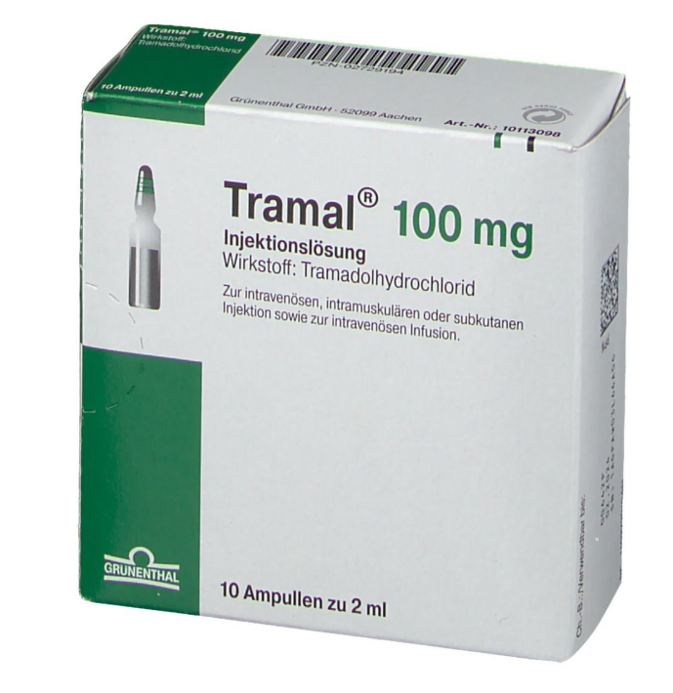
Zásady léčby nádorové bolesti
Analgetika se zpravidla podávají u nádorů neoplastického typu
neopioidní analgetika
– salicyláty – Aspirin
deriváty kys. propionové – Ibuprofen
– ostatní – Paracetamol, Metamizol (Novalgin, Ketanol
b) neopioidní analgetika kombinovaná s kofeinem - Algifen,
c) slabé opioidy – tramadol (Tramal), Kodein, Transtec/buprenorfin
d) silné opioidy – morfin, oxykodon, metadon.
Aplikují se buď ve formě tablet, čípků, kapek, injekcí nebo náplastí.

Slide 39
Nežádoucí účinky
Zácpa
nevolnost a zvracení
ospalost, poruchy vnímání, apatie – vyžadují úpravu dávkování
vznik tolerance – postupné zvyšování dávky je nutné, ale má své riziko!

Slide 40
Adjuvantní analgetika
jsou léčiva, která nemají primárně analgetický účinek, ale zvyšují účinek opioidů nebo působí proti neuropatické bolesti (např. amitriptylin, antiepileptika, kortikosteroidy, antidepresiva).
Další metody léčby bolesti:
• radioterapie – zejména při lokalizovaných bolestech způsobených nádorem
• chemoterapie a hormonální léčba – u nádorů citlivých na tyto léčby
• kortikosteroidy – snižují otoky, zánět, bolesti způsobené metastázami do kostí
• bisfosfonáty – snižují kostní bolest a riziko fraktur (např. při metastázách do kostí)
• neurochirurgické výkony – např. blokáda nervových struktur, míšní léze
• psychoterapie – důležitá součást komplexní péče, pomáhá zvládat bolest a strach
• rehabilitace a fyzioterapie – pomáhá zlepšit pohyb a snížit bolest
• TENS – transkutánní elektrická nervová stimulace, nenávyková metoda.

Slide 41
Obecné zásady léčby bolesti
Snažíme se co nejdéle vystačit s perorálním podáváním analgetika, v případě nutnosti injekčního podání je vhodné užít ke kontinuálnímu podávání analgetika inzulínovou pumpu.
Na špatně podávaná hypnotika, nevyspalý člověk snáší hůře bolest i projevy onemocnění.
Pokud trpí pacient úzkostí, strachem či depresí, podáváme anxiolytika (Neurol, Xanax, Diazepam), antidepresiva ( Zoloft)
U silných opioidů zajišťujeme vyprazdňování podáváním projímadel, u nauzey a zvracení antiemetika.
Chirurgická léčba bolesti se používá u nemocných, kteří nereagují na léčbu analgetiky. Provádí se přetětí některých nervových drah na úrovni míchy.

